Slide 1
SERVICE PUBLIC DES PENSIONS ALIMENTAIRES INTERMEDIATION FINANCIERE : UN SERVICE DE LA CAF ET DE LA MSA

Slide 2
QUELQUES CHIFFRES
En France, 25 % des familles sont monoparentales
85 % des parents des familles monoparentales sont des femmes
426 000 séparations chaque année, dont la moitié concerne des couples avec au moins un enfant mineur (soit 380 000 enfants mineurs concernés par an)
Environ 900 000 à 1 million de parents bénéficient d’une pension alimentaire
Entre 30 et 40% des pensions alimentaires sont totalement ou partiellement impayées alors qu’elles représentent 18% des ressources des familles monoparentales

Slide 3
LE SERVICE PUBLIC DES PENSIONS ALIMENTAIRES
Le service public des pensions alimentaires est porté au sein d’une structure dédiée de la Caf et de la MSA : l’agence de recouvrement et d’intermédiation des pensions alimentaires (Aripa)
Ses missions
Aider les parents à calculer le montant de la pension et délivrer gratuitement un titre exécutoire
Être l’intermédiaire entre les deux parents pour le versement de la pension alimentaire
Récupérer les pensions impayées au bénéfice du parent dont la pension alimentaire n’est pas payée (dans la limite des 24 derniers mois)
Verser, sous certaines conditions, une aide financière aux parents vivant seul avec leurs enfants : l’allocation de soutien familial revalorisée de 50% depuis le 1er novembre 2022 (184€ par mois et par enfant
Informe les parents séparés avec
un site internet : www.pension-alimentaire.caf.fr
un numéro de téléphone dédié au suivi des dossiers : 32 38 (prix d’un appel local)

Slide 4
L’INTERMEDIATION FINANCIERE QU’EST-CE QUE C’EST ?
Mis en place en plusieurs étapes depuis le 1er octobre 2020, la Caf et la MSA (via la structure de l’Aripa) proposent ce nouveau service aux parents séparés concernés par une pension alimentaire pour leurs enfants.
Les deux organismes sont l’intermédiaire entre les deux parents
ils collectent la pension auprès du parent qui doit la payer (le débiteur)
la versent tous les mois au parent qui doit la recevoir (le créancier)

Slide 5
L’INTERMEDIATION FINANCIERE QUELS SONT SES OBJECTIFS ?
Soulager les familles en difficulté ➔ protéger de manière durable les personnes ayant déjà fait face à un impayé de pension alimentaire
Apporter de la sérénité à toutes les autres ➔ permettre à tous les parents qui le souhaitent de s’affranchir du souci du paiement de la pension alimentaire
Permettre à l’ensemble des familles de se concentrer sur l’éducation et le développement de leurs enfants

Slide 6
L’INTERMEDIATION FINANCIERE QUELS SONT SES OBJECTIFS ?
Pour tous les parents
Prévient et évite des tensions ou conflits avec l’autre parent
Facilite l’éducation et le développement des enfants
Pour les parents créanciers
Sécurise chaque mois le versement de la pension alimentaire
Réduit le risque de pension alimentaire impayée ou partiellement payée
En cas d’impayé, la Caf demande à l’autre parent de régulariser son paiement rapidement. Si ce n’est pas fait, elle engage gratuitement des procédures adaptées pour récupérer l’ensemble des sommes et les reverser au parent créancier. Des frais de gestion s’appliquent au parent débiteur.
Pour les parents débiteurs
Sécurise le paiement de la pension. Avec le prélèvement automatique plus besoin
d’y penser tous les mois.
Evite de devoir rembourser une somme importante à l’autre parent

Slide 7
L’INTERMEDIATION FINANCIERE COMMENT EN BENEFICIER ?
LES PARENTS SÉPARÉS depuis le 1er janvier 2023
Pour être mise en place dès la séparation, il suffit que la pension alimentaire pour les enfants soit fixée dans un titre exécutoire (jugement du tribunal judiciaire, titre exécutoire Caf ou Msa, convention de divorce devant avocat déposée chez le notaire) sans aucune autre condition. Le service est automatique sauf si les deux parents ou le professionnel de justice s’y opposent.
Les professionnels de Justice (avocats, notaires, greffes de Tribunal) transmettent à l’Aripa les informations nécessaires à l'instruction et à la mise en œuvre de l’intermédiation financière de manière dématérialisée, via le portail « Partenaires Justice » disponible sur le site www.pension-alimentaire.caf.fr.
L’Aripa envoie un courrier à chaque parent pour récupérer RIB et modalité de paiement.
Chaque parent peut créer son compte personnel depuis le site www.pension-alimentaire.caf.fr pour suivre son dossier et transmettre directement RIB et modalité de paiement.

Slide 8
L’INTERMEDIATION FINANCIERE COMMENT EN BENEFICIER ?
LES PARENTS SÉPARÉS avant le 1er janvier 2023
Pour les parents qui ont un dossier de recouvrement des pensions alimentaires en cours
La Caf/MSA les contactera une fois que l’ensemble des pensions auront été récupérées pour leur proposer de continuer à être leur intermédiaire dans la gestion de la pension alimentaire.
Pour les parents qui n’ont pas demandé d’aide au recouvrement des pensions alimentaires
Tous les parents séparés peuvent se rendre sur le site www.pension-alimentaire.caf.fr pour faire accéder au service, sur demande, depuis la page d’accueil.

Slide 9
L’INTERMEDIATION FINANCIERE COMMENT EN BENEFICIER ?

Slide 10
L’INTERMEDIATION FINANCIERE : LES DEROGATIONS
Refus conjoint des deux parents : mécanisme d’opt-out
Refus par le juge : à titre exceptionnel, le juge peut écarter l’IF par décision spécialement motivée lorsque la situation de l’une des parties ou les modalités d’exécution de la pension sont incompatibles avec sa mise en place (ex: parent débiteur à l’étranger, régularité du séjour du parent créancier).
Les décisions écartant l’IF ne sont pas transmises à l’Aripa par les professionnels de justice

Slide 11
L’INTERMEDIATION FINANCIERE : GESTION DES REFUS INITAUX
En cas de refus conjoint par les deux parents mentionné dans le jugement, en cas de changement d’avis, une demande pourra toujours être effectuée ultérieurement par un des parents auprès de la Caf ou la MSA sans qu’il soit nécessaire de fournir un nouveau jugement.
En cas de refus prononcé de façon motivée par le juge, si un nouvel élément survient, un des parents pourra demander le « rétablissement » de l’intermédiation financière devant le juge pour mise en place par la Caf ou la MSA. La demande de rétablissement de l’IF est instruite et jugée par le JAF. Elle est notifiée aux parties par le greffe par LR avec avis de réception. Les délais de transmission sont fixés à l’identique par rapport aux décisions portant l’IF.
Le greffier transmet la décision de rétablissement et non le jugement initial ayant fixé la PA à l’Aripa. En cas de besoin, possibilité de solliciter les parents pour obtenir le TE d’origine.

Slide 12
L’INTERMEDIATION FINANCIERE EN CAS DE VIOLENCES
Si l’un des parents fait état dans le cadre de la procédure d’obtention d’un TE (quel qu’il soit) de la situation de violence (attestée par un dépôt de plainte, une condamnation pénale, une décision de de justice mentionnant dans les motifs ou le dispositif menaces ou violences ) → l’IF doit être prononcée et il ne peut pas y être mis fin.
L’indication sur la situation de violence est transmise aux Caf afin de prévoir une gestion différenciée des éventuelles demandes de cessation de l’intermédiation financière (impossible en cas de violences) et proposer un accompagnement social

Slide 13
L’INTERMEDIATION FINANCIERE : QUAND LE SERVICE PREND T-IL FIN ?
L’IFPA prend fin :
en raison du décès de l’un des parents ou de l’enfant ;
à la date prévue dans la convention homologuée ou dans la décision judiciaire, le cas échéant ;
sur demande de l'un des parents adressée à la Caf ou la MSA sous réserve du consentement de l'autre parent, sauf si l’IFPA a été mise en place dans un contexte de violences intrafamiliales ;
lorsqu’un nouveau titre, porté à la connaissance de l’l’ODPF, supprime la pension alimentaire ou met fin à son intermédiation.
A compter de la cessation de l’IFPA, le débiteur verse la pension directement au créancier (III de l’article L. 582-1 du code de la sécurité sociale)

Slide 14
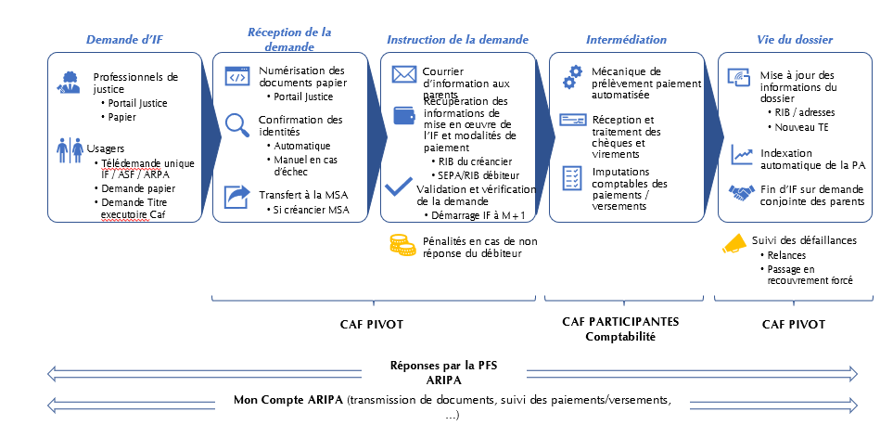
L’INTERMEDIATION FINANCIERE : LE PROCESS DE TRAITEMENT

Slide 15
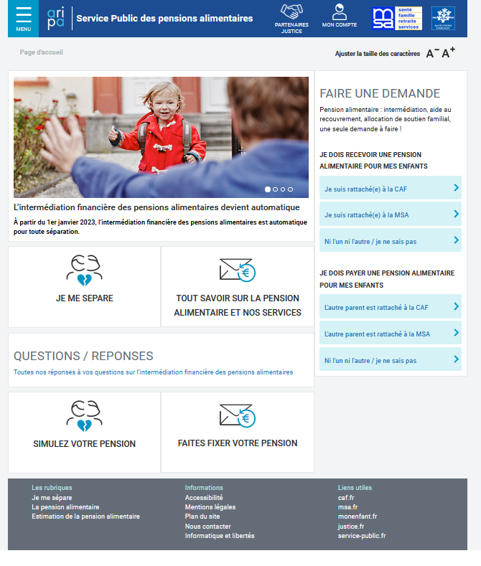
Focus sur la communication
Le site www. pension-alimentaire.caf.fr
Le site permet notamment : ​
d’estimer le montant du montant minimum de la pension alimentaire​
de demander un titre exécutoire​
de demander l'intermédiation financière, l'ASF et l'aide au recouvrement
de créer et accéder à son compte Aripa

Slide 16
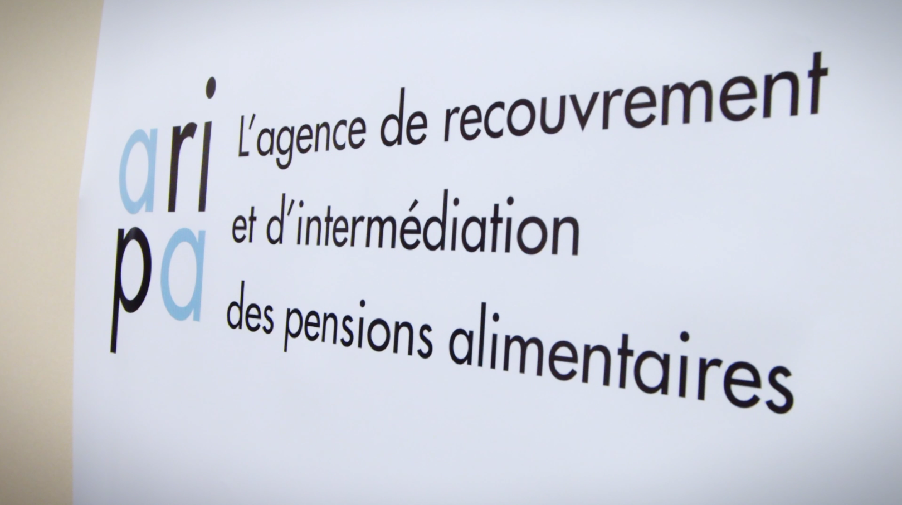
FOCUS SUR LES OUTILS DE COMMUNICATION
Format court, question/réponse
Objectif : donner un premier niveau d’informations sur les missions de l’Aripa
https://youtu.be/JfmUDXltDHE
https://youtu.be/Cy567eUlqAY
A la rencontre de deux bénéficiaires de l’IF : une allocataire Caf et une allocataire MSA
https://www.youtube.com/watch?v=52_66XFR71w

Slide 17
QUELQUES RESULTATS
En 2022, 122 000 familles ont bénéficié d’au moins un paiement de pension alimentaire via les Caf, soit une augmentation de 60 000 en 2 ans En 2022, 20M€ de pensions alimentaires ont été gérés par l’intermédiaire des Caf 73 % des pensions impayées ont été récupérées par les Caf en 2022, soit + 10 points en 4 ans ;
+ 46% d’augmentation des sommes recouvrées entre 2020 et 2021

Slide 18
AU-DELÀ DES PENSIONS ALIMENTAIRES
Démarches administratives, aspects financiers, éducation des enfants, résidence alternée, relations ou conflits à gérer avec l’ex-conjoint(e)… nombreuses sont les préoccupations des couples qui se séparent.
Pour répondre à leurs besoins, la Caf développe une offre globale qui combine un soutien financier et un accompagnement dédié.
Ses objectifs
Mieux orienter l’usager vers les canaux de contacts les plus adaptés à sa situation et à ses besoins (caf.fr, n° de téléphone Aripa, rendez-vous personnalisé ou un partenaire de la Caf…)
Favoriser l’accès aux droits
Faciliter et coordonner l’accès aux conseils et services de proximité (médiation familiale, espaces de rencontre, aide à domicile)
Accompagner l’usager tout au long de sa relation avec la Caf et fluidifier ses démarches

